Slide 1
Internet of Things Roadshow Russia 2015
Hosted by Intel with Microsoft support

Slide 2
IoT Roadshow
Intel IoT Roadshow – серия хакатонов, посвященных изучению возможностей платы Intel Edison, облачных сервисов (Intel IoT Analytics, Microsoft Azure) и разработке решений для интернета вещей на их основе.
Цели: развитие сообщества мейкеров, обучение работе с IoT технологиями от Intel и Microsoft, поиск инновационных IoT решений для последующей коммерциализации, участия в качестве демо на мероприятиях Intel и Microsoft Аудитория:
стартапы (предпочтительно)
мейкеры, энтузиасты
студенты (не более 30% участников)

Slide 3
IoT Roadshow – метрики
Метрика | Москва | Регионы
Количество регистраций | 250 | 100
Количество участников | 100 | 50
Количество рабочих проектов (продемонстрированных в финале) | 15 | 5
Присутствие блогеров /журналистов | 4 | 2
Кол-во публикаций в блогах/ прессе по итогам хакатона | 4 | 2
Действия в соц медиа (vk.com, twitter, G+…) | 150 | 50
Notes:
Deliver 5000 Kits?
Invite Bloggers / PR & Analysts to be judges for the event
Identify Prototypes for Curation

Slide 4
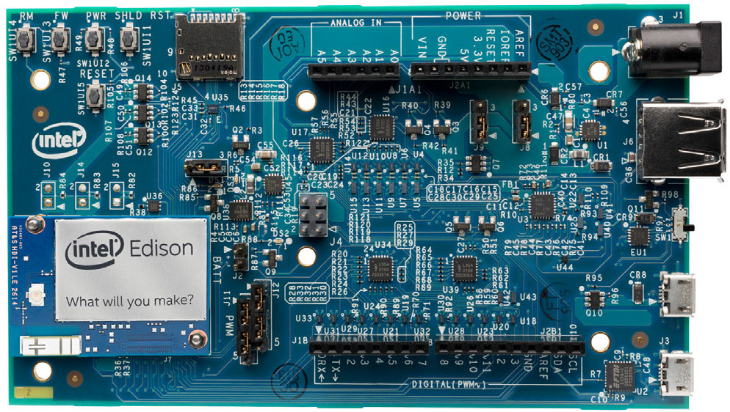
Что предлагают Intel и Microsoft
Помощь в организации:
Компенсация питания (до 150тыс руб)
Промо (habr, geektimes, соц.сети)
Сувенирка, призы tbd
Предоставление оборудования:
Intel Edison Kit для Arduino + Grove Starter Kit (1 комплект на проект)
Дополнительные сенсоры (предоставляются исходя из требований проектов участников и их наличия у организаторов)
Экспертная поддержка:
Обучение локальных экспертов
Проведение вебинаров для участников
Участие самых интересных проектов в акселерационной программе Стали (http://steelup.ru/)

Slide 5
Поддержка стартапов
Софт
Облачный хостинг Microsoft Azure
Аккаунты разработчиков
Гранты 30 000 – 100 000$
Помощь в развитии
Экспертиза
Конкурсы, Хакатоны, скидки от партнеров
Для участников хакатона

Slide 6
Ожидания от партнера
Предоставление и оборудование площадки в соответствии с требованиями
Привлечение участников
Организация питания
Персонал на регистрацию (2-3 человека)
Технические эксперты, минимум 3 человека, разбирающихся в JavaScript /Intel XDK, C++ /Eclipse, Python, Microsoft Azure.
Эксперты в жюри – 5 человек (технические эксперты, представители хакспейс/технопарка/бизнес-инкубатора)
Фотограф (+ опционально видео)
Опционально: проведение за неделю до хакатона встречи для зарегистрированных участников, чтобы обсудить идеи проектов, предварительно сформировать команды.
Опционально: привлечение региональных партнеров, бизнес-инкубаторов, заинтересованных в развитии IoT направления, приглашение блогеров/ журналистов.

Slide 7
Требования к площадке
Рабочие места на 50 человек: 15 столов, удлинители (на каждый стол не менее 4 розеток)
Презентационное оборудование: проектор, экран, 2 микрофона, документ-камера
Зона отдыха (пуфы, диваны..)
Возможность остаться на ночь
Опционально доп. оборудование: 3D-принтеры, паяльные станции, припой, флюсы, отвертки, ножи, т.д.
Интернет: не менее 4 точек доступа wi-fi (желательно на две частоты – 2,4 & 5 ГГц),

Slide 8
Хакатон - предварительная программа
Суббота, 14 ноября 9:00 – Регистрация участников и приветственный кофе 10:00 – Открытие IoT Roadshow (трансляция из мск ?) 10:30 – Выступления партнеров (при наличии)
11:00 – Презентация идей (каждая команда по 1 минуте), формирование команд 12:00 – Начало кодинга 13:30 – Обед 14:30 – Продолжение кодинга, работа экспертов 19:00 – Ужин 24:00 – Ночная пицца Воскресенье, 15 ноября 9:00 – Завтрак 10:00 – Продолжение кодинга 13:00 – Обед 15:00 – Завершение работы надо проектами, подготовка к презентации проектов 16:00 – Демонстрация проектов 18:00 – Судейство 18:30 – Награждение победителей

Slide 9
План: подготовка к хакатону
Август:
Определяемся с городами-участниками, бюджетом
Сентябрь:
Intel отправляет платы Edison и наборы сенсоров партнерам для подготовки тех экспертов
Тренинги от Intel/Microsoft для местных экспертов
Октябрь: серия вебинаров по Edison, Azure для потенциальных участников.
Опционально за 1-2 недели до хакатона предварительная встреча для участников.
14-15 ноября: хакатон
До 22 августа ждем от партнера:
Информацию о площадке
Смету на питание
Список тех экспертов (ФИО, навыки, опыт разработки)

